Slide 1
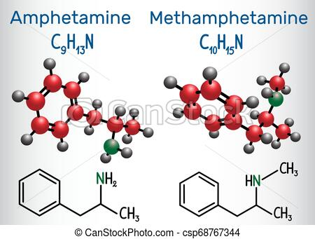
Amfetamin & Met-Amfetamin

Slide 2
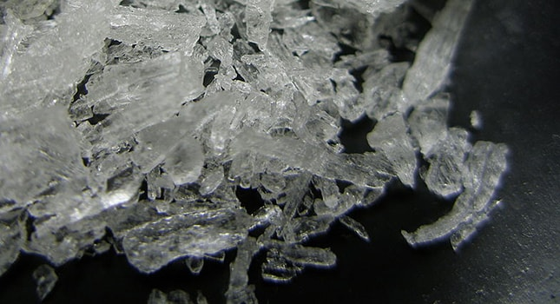
Amfetamin & Met-Amfetamin
1887 : Amfetamin
1893: Met –amfetamin toz
1918 : Met-amfetamin kristal
Kristal
Met
Ateş-Buz

Slide 3
Amfetamin & Met-Amfetamin
MSS üzerinde uyarıcı sentetik maddeler
Ağızdan alınabilir burundan çekilebilir damardan kullanılabilir sigara gibi içilebilir
Metamfetamin daha güçlü ve daha uzun etkili
Hızlı bağımlılık yapar
Ciddi ruhsal hastalıklar yapar

Slide 4
Amfetamin & Met-amfetamin Klinik Etkileri
Mutluluk
Dikkat ve Performansta Artış
Yorgunluk ve İştahta Azalma
Güven Artışı Hiperaktivite
Psikotik Belirtiler
Şiddet Davranışları
Saldırganlık

Slide 5
Amfetamin & Met-Amfetamin Klinik Etkileri
Yüz Kızarması Solgunluk Siyanoz
Ateş Başağrısı
Bulantı Kusma İskemik Kolit
Tetani Konvulsiyon Tremor Ataksi İnme
Taşikardi Nefes Darlığı Miyokard enfarktüsü
Koma Ölüm

Slide 6
Amfetamin & Met-Amfetamin Yoksunluk Bulguları
Depresyon Yorgunluk aşırı uyku
Sinirlilik Saldırganlık
Madde İçin ciddi aşerme
Titreme Terleme Kas Krampları
Baş ağrısı mide krampları
İntihar düşünceleri ve davranışı

Slide 7
Tedavi
En az 3 hafta yatış
7-14 günlerde aşerme çok yoğun
Onaylanmış bir ilaç yok
Semptomatik tedavi

Slide 8
Epidemiyoloji
Çek Cumhuriyeti Slovakya tarihsel olarak yaygın
Almanya Kıbrıs İspanya’da kullanımında artış
Türkiye’de Yaygınlığı Bilinmiyor
Sınırlı Araştırmada bölgesel artış belirgin
Klinik gözlem artış mevcut

Slide 9
Epidemiyoloji
Mersin AMATEM
Opioid kullanım bozukluğu : %72.0
Alkol kullanım bozukluğu : %12.8
Esrar kullanım bozukluğu : %6.8
Kokain kullanım bozukluğu : %0.8
Met-Amfetamin kullanım bozukluğu : %3.4

